Slide 1
PDF
VLearn Tutor
theo ngữ cảnh
Page / Text / Crop
Tối ưu AI Tutor: hỏi đúng trang, đúng đoạn, đúng vùng hình ảnh — trả lời có citation để học viên kiểm chứng.
AI Tutor
VlearnOpt · AI in Action Hackathon
Answer + Citation
Citation theo trang
01

Slide 2
Nghiên cứu dữ liệu: vấn đề có tín hiệu rõ
Mining chatlog VLearn Tutor: 2.522 messages, 1.261 turn hỏi-đáp
46,2%
164
239
6/32
Tutor response không có citation
Trang N + fallback + citations=[]
Citation không chứa selected page
Visual/chart/image có failure signal
582 / 1.261 responses
strong selected-page failures
page/citation mismatch
visual context gap
ĐIỀU DỮ LIỆU NÓI
Chọn pain không dựa vào cảm tính.
Empty citation
582/1.261
Retrieval/fallback
175/1.261
Trang N mismatch
239 turns
• User đã chỉ trang nhưng Tutor vẫn không tìm được nội dung
• User hỏi biểu đồ/vùng hình ảnh nhưng nguồn trả lệch
• Citation sai làm giảm khả năng kiểm chứng
Visual failure
6/32 intents
Nguồn: evidence/cp1-vlearn-chatlog-mining.md
VlearnOpt · VLearn Tutor theo ngữ cảnh
03

Slide 3
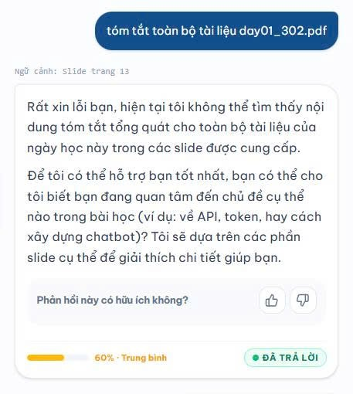
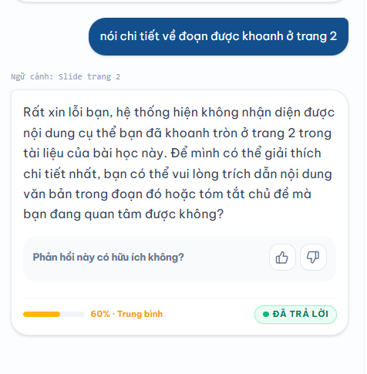
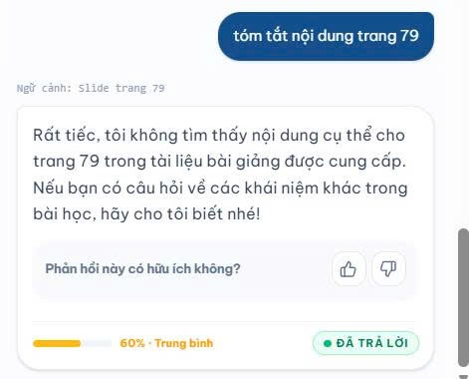
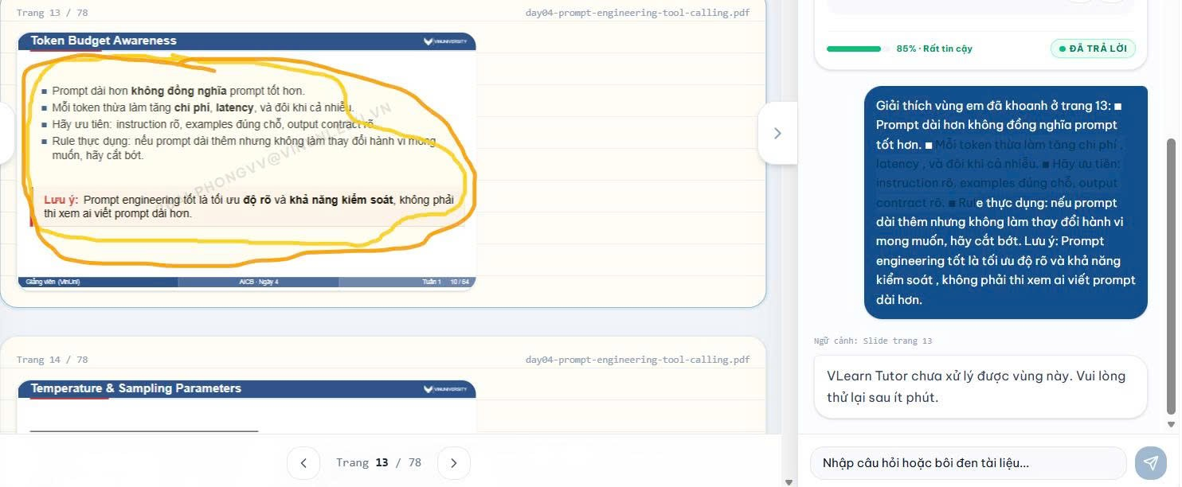
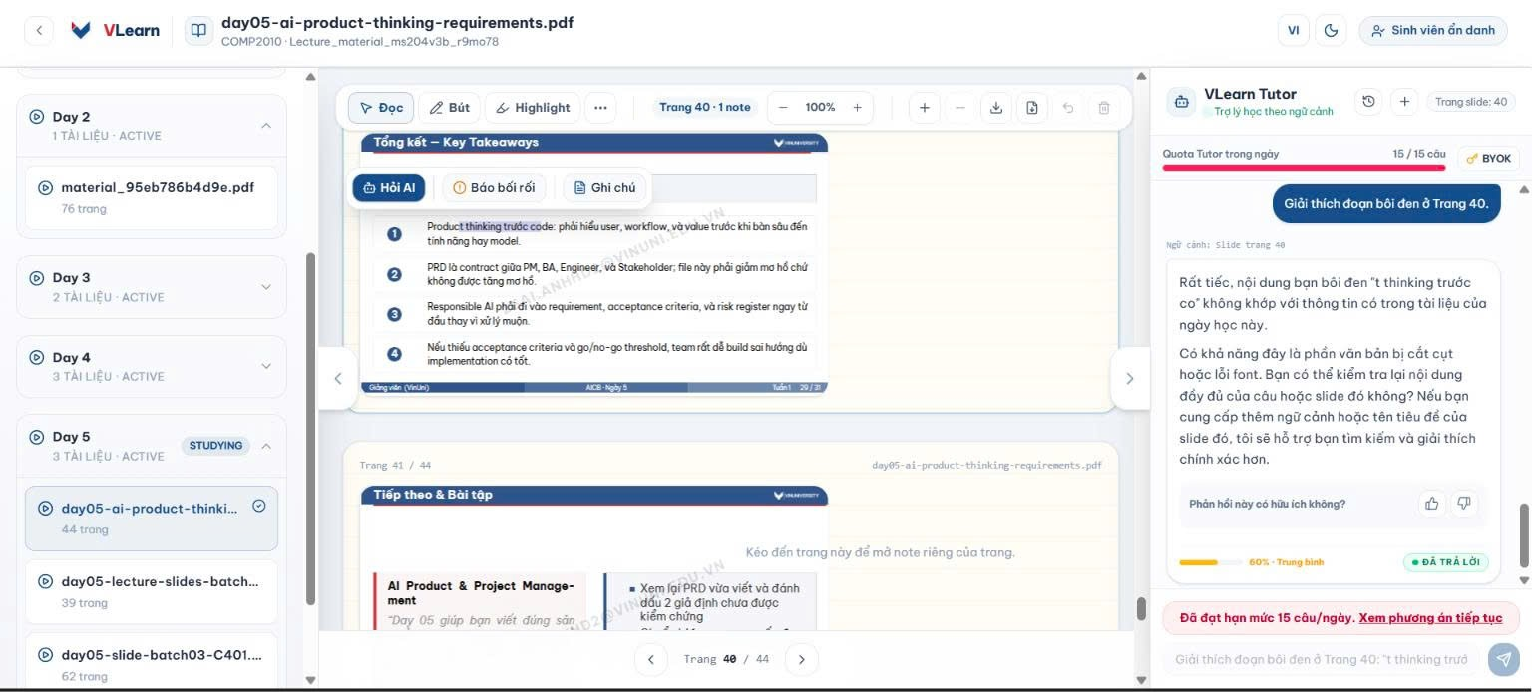
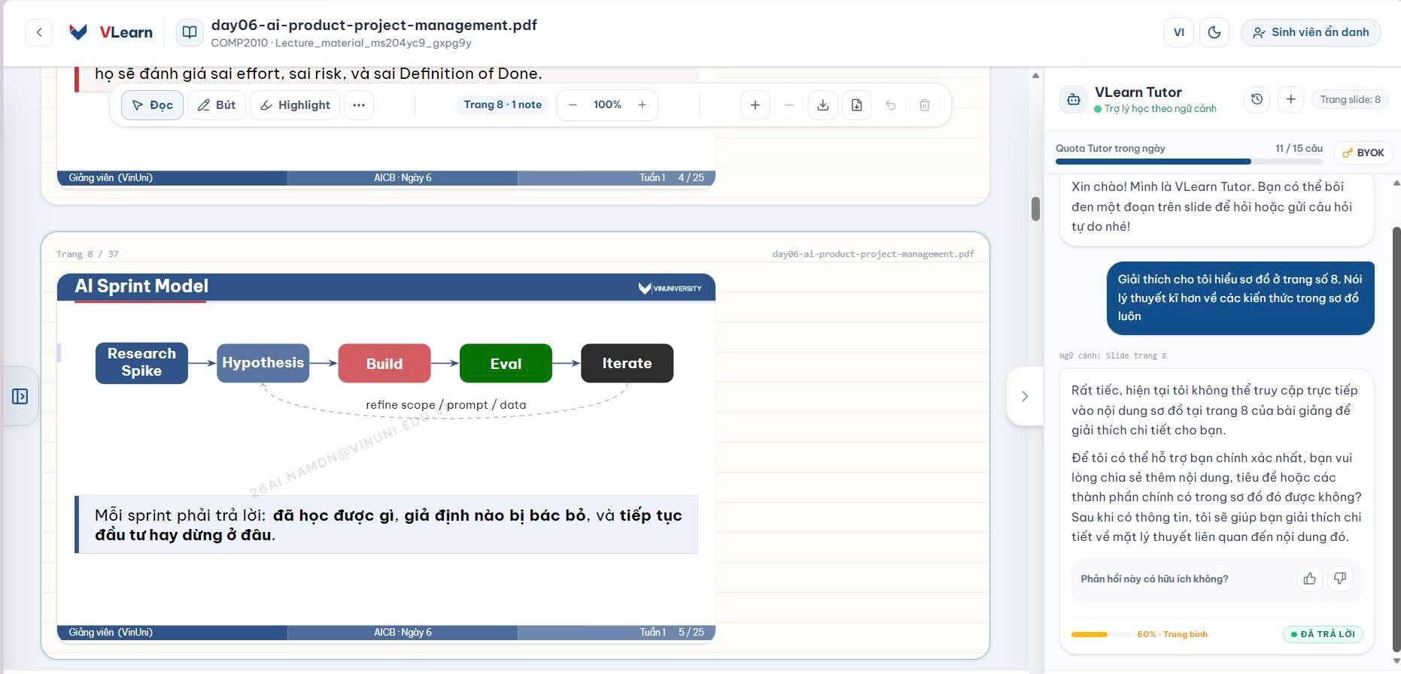

Slide 4
Tóm tắt giải pháp
Từ pain dữ liệu đến prototype working có kiểm chứng
Kết quả
Học viên hỏi ngay trên PDF đang học; hệ thống lấy đúng ngữ cảnh, trả lời có citation và không đoán khi thiếu căn cứ.
Prototype đã có upload PDF, page/selection/visual context, document search, term retrieval, streaming, citation và eval offline trên PDF thật.
Giới hạn trung thực
Chưa OCR đầy đủ, chưa auth/permission, validation quote nguyên văn còn cần hoàn thiện sau khi liên hệ lại người test.
Mining
chatlog
Pain
selected context
Prototype
PDF + AI Tutor
Eval
43 + 14 cases
Validation
7 người test
VlearnOpt · VLearn Tutor theo ngữ cảnh
02

Slide 5
Bài toán & pain point đã chọn
Tối ưu “selected context” thay vì làm một chatbot tài liệu chung chung
Pain chính
Impact × Effort
Khi học viên hỏi về trang/đoạn/vùng đang xem, Tutor không luôn dùng đúng context hoặc citation.
Impact cao
Primary:
selected context
+ citation
Visual
context
1
Không đúng context
User phải nhập lại nội dung hoặc mô tả trang.
2
Citation lệch nguồn
Whole-doc
summary
Học viên khó kiểm chứng câu trả lời.
3
Visual bị bỏ sót
Biểu đồ/sơ đồ không được hiểu đúng nếu chỉ đọc text.
Effort thấp → cao
Quyết định: chọn slice nhỏ nhưng đo được — trả lời đúng context đang xem, có citation.
VlearnOpt · VLearn Tutor theo ngữ cảnh
04

Slide 6
Lát cắt sản phẩm
Một user · một việc · một quyết định AI · một kết quả kiểm chứng được
User mở PDF
Chọn context
trang / đoạn / crop
Hỏi Tutor
AI route +
kiểm evidence
Trả lời +
citation page
CONTEXT INPUTS
Page chat
Text selection
Visual region
Document search
Kéo trang / active page
Bôi đen đoạn cần hỏi
Crop sơ đồ, bảng, biểu đồ
Tìm toàn tài liệu khi không gắn trang
Nguyên tắc: context cụ thể hơn luôn thắng context chung. Khi thiếu căn cứ, hệ thống phải nói rõ thay vì đoán.
VlearnOpt · VLearn Tutor theo ngữ cảnh
05

Slide 7
Cách hệ thống ra quyết định
Conditional automation: đủ căn cứ thì trả lời, thiếu căn cứ thì không đoán
User question
+ context
InteractionResolver
chọn mode
Evidence check
page / selection / visual / search
AnswerService
compose prompt
Đủ evidence
Thiếu / sai context
Câu hỏi thuật ngữ
Answer + citation
Ask / reject / no hallucination
Extract term + query variants + typo guardrail
Không hardcode thuật ngữ; vocabulary lấy động từ chính tài liệu đang mở.
VlearnOpt · VLearn Tutor theo ngữ cảnh
06

Slide 8
Kiến trúc prototype
Tách rõ UI, orchestration, context services, retrieval và provider AI
Frontend
Backend API
Context & Retrieval
AI Providers
React/Vite PDF workspace
Chat panel · selection · crop · streaming SSE
FastAPI /api/v2/chat/stream
InteractionResolver · OrchestrationService
PageContext · VisualContext
Chunking · lexical/dense hybrid · QueryPlanner
OpenAI text · Gemini vision
Fallback rules · citation response
DATA PATH
PDF upload
Index local
Ask
Answer
PyMuPDF extract
render page/crop
section + chunk
embedding
route by context
search evidence
grounded prompt
page citations
VlearnOpt · VLearn Tutor theo ngữ cảnh
07

Slide 9
Công nghệ sử dụng
Stack đủ để demo end-to-end nhưng vẫn tách phần thật và fake trong eval
Frontend
Backend
Document
React + Vite
PDF workspace, chat UI, citation click, streaming SSE
Python + FastAPI
Router, orchestration, services, provider gateway
PyMuPDF
Text extraction, page render, crop render, bbox context
Retrieval
AI layer
Eval
Lexical + dense hybrid
QueryPlanner, typo guardrail, chunk/page citations
OpenAI + Gemini
Text/multimodal providers, fallback rules
Offline fake provider
43 golden cases + 14 term regression on real PDF
Design choice
Prototype dùng provider thật khi có API key; eval dùng fake provider để kiểm contract, không tốn API và không đọc expected.
VlearnOpt · VLearn Tutor theo ngữ cảnh
08

Slide 10
Tính năng cải tiến & nâng cấp
Tập trung xử lý các pain point thật: đúng context, citation, visual và tốc độ trải nghiệm
Context-aware chat
Generic term retrieval
Trang hiện tại, trang kéo vào, đoạn bôi đen hoặc vùng crop đều thành context có thứ tự ưu tiên.
Tách thuật ngữ, tạo variants, xử lý typo nhỏ bằng vocabulary của chính tài liệu.
Grounded citation
Streaming + reset
Câu trả lời gắn page citation; click citation để quay lại đúng trang kiểm chứng.
SSE streaming, abort khi đổi document/reset, conversation window + digest.
Visual region
No-evidence behavior
Render page/crop để hỏi sơ đồ, bảng, biểu đồ — không chỉ đọc text.
Trang sai, selection giả, thiếu document/key đều trả lỗi rõ; không đoán.
Nâng cấp chính
Từ “chatbot hỏi tài liệu” → “Tutor hiểu ngữ cảnh học viên đang chỉ vào”.
VlearnOpt · VLearn Tutor theo ngữ cảnh
09

Slide 11
Thiết kế eval
Không chỉ demo “trả lời được”, mà kiểm contract theo mode/context/citation
Page chat
11
Chấm cái gì?
General
6
4
status code
interaction mode
Selection
Validation
4
page & citation
provider / fallback
Doc search
4
Visual
3
media path
prompt context
Doc visual
3
Priority
2
history limit
UTF-8 / no crash
Fallback
2
Provider err
2
History
1
Term regression
UTF-8
1
14 case riêng cho hỏi thuật ngữ: uppercase/lowercase, dấu tiếng Việt, hyphen, typo, không tồn tại và prefix mơ hồ.
GOLDEN SET
43 case · giữ phân bổ category · chạy trên PDF thật d2-slide-hackathon.pdf
VlearnOpt · VLearn Tutor theo ngữ cảnh
10

Slide 12
Kết quả eval trên tài liệu thật
Runner đọc PDF thật, chunk/render thật, provider giả chỉ để kiểm contract offline
43/43
14/14
29
1.00
Golden eval pass
Term-search regression pass
Physical PDF pages
All tracked metrics
quality_bar_passed = true
failed = []
d2-slide-hackathon.pdf
mode/page/citation/fallback/etc.
REAL-PDF EVAL MANIFEST
WHAT PASSED
filename: d2-slide-hackathon.pdf
sha256: 5f729b2788a8f6d56a2252f96e96efec8e8cf7d66a20b39d470bca38f0754c5d
size: 2,435,727 bytes · generated_at: 2026-07-30T15:28 UTC
• Page/selection/visual routing đúng
• Citation page đúng
• Provider fallback đúng luật
• Prompt chứa context bắt buộc
• Term query tìm đúng page với typo guardrail
Lưu ý: đây không phải chấm semantic quality đầy đủ của model thật.
VlearnOpt · VLearn Tutor theo ngữ cảnh
11

Slide 13
Validation prototype
Đã có 8 người test ngày 30/07; quote nguyên văn sẽ điền sau khi xác nhận lại
8
4
0
PARTIAL
Người tham gia test
Chủ đề feedback chính
Quote đã xác nhận trong slide
Trạng thái validation
30/07/2026
usable · UI · latency · painpoint
để trống để tránh bịa
chờ quote/willing user
FEEDBACK THEMES
Sử dụng được
Giao diện
Luồng chính hoạt động ổn; app trả lời tốt hơn pain cũ.
Cần polish để trực quan, dễ dùng hơn.
Tốc độ
Pain point
Response đôi lúc chậm; streaming giúp giảm cảm giác chờ.
Cải thiện hỏi theo tài liệu, đúng context và kiểm tra nguồn/citation.
VlearnOpt · VLearn Tutor theo ngữ cảnh
12

Slide 14
Nếu có thêm một tuần
Tập trung polish sản phẩm và đóng các blocker nộp bài
1
Bổ sung quote validation
Liên hệ lại 8 người test, điền quote nguyên văn và willing user.
2
Polish giao diện
Rõ context đang dùng, trạng thái loading/streaming, empty/error states.
3
Tối ưu latency & cost
Cache embedding/render, chọn model theo độ khó, giới hạn top-k hợp lý.
4
OCR / scanned PDF
Cải thiện tài liệu ít text, bảng/hình và crop nhỏ.
5
Production guardrails
Auth/permission, logging, rollback, privacy và monitoring.
Kết luận
VLearn Tutor giải quyết đúng pain được mining: hỏi theo context đang xem, trả lời có nguồn, và giảm rủi ro học sai vì citation lệch.
VlearnOpt · VLearn Tutor theo ngữ cảnh
13

